Slide 1
§1.3 概率的基本运算法则
上次我们介绍了
概率的公理化定义
它给出了概率所必须满足的最基本的性质，为建立严格的概率理论提供了一个坚实的基础.
由概率所必须满足的三条公理，我们推导出概率的其它几条重要性质. 它们在计算概率时很有用，尤其是加法公式.

Slide 2
1. 概率的性质
三条公理：
非负性：
基本性质
规范性：
可列可加性：
加法公式
其中 为两两互斥事件

Slide 3
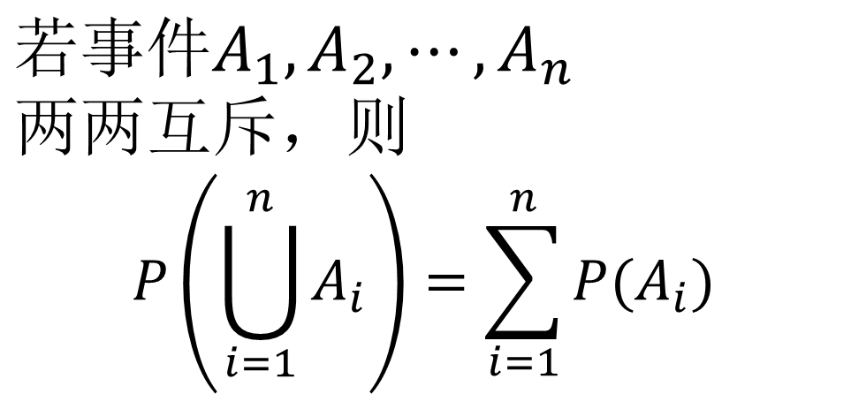
性质1 加法公式
$$若事件A_{1},A_{2},⋯,A_{n}两两互斥，则 \\ P\left(\bigcup_{i=1}^{n}{A_{i}}\right)=\sum_{i=1}^{n}{P(A_{i})}$$

Slide 4
性质2 逆事件公式
对任一事件A ，有
因为
Ａ
Ａ
1=P(S)=P(A)+P( )

Slide 5
注意:
性质2在概率的计算上很有用，如果正面计算事件A的概率不容易，而计算其对立事件 的概率较易时，可以先计算
，再计算P(A).

Slide 6
性质3 减法公式
设Ａ、B是两个事件，若 , 则
有
由可加性
移项得
再由

Slide 7
注意:
广义减法公式
对任意两个事件A, B, 有
B=AB+(B – A)
A
B - A
B
AB
P(B)=P(AB)+
P(B – A)

Slide 8
性质4 广义加法公式
对任意两个事件A、B，有
A
B
AB
又因
再由性质 3得证 .
S

Slide 9
推广：
一般：
右端共有 项.
Notes:
n是个数

Slide 10
例1. 设有50件产品，其中有3件不合格品，从中任取4件，求至少有一件不合格品的概率。
解法一：
性质1

Slide 11
解法二：
性质2
计算事件A的概率不容易，而计算其对立事件的概率较易时，可以利用性质2。

Slide 12

例2 有r 个人，设每个人的生日是365天的任何一天是等可能的，试求事件“至少有两人同生日”的概率.
解：令
A={至少有两人同生日}
则
={ r 个人的生日都不同}
为求P(A), 先求P( )

Slide 13

美国数学家伯格米尼曾经做过一个别开生面的实验，在一个盛况空前、人山人海的世界杯足球赛赛场上，他随机地在某号看台上召唤了22个球迷，请他们分别写下自己的生日，结果竟发现其中有两人同生日.
用上面的公式可以计算此事出现的概率为
=1-0.524=0.476
$$P(A)$$
即22个球迷中至少有两人同生日的概率为0.476.

Slide 14
这个概率不算小，而且这个概率随着球迷人数的增加而迅速地增加，如下表所示：
人数 至少有两人同
生日的概率
20 0.411
21 0.444
22 0.476
23 0.507
24 0.538
30 0.706
40 0.891
50 0.970
60 0.994
所有这些概率都是在假定一个人的生日在 365天的任何一天是等可能的前提下计算出来的. 实际上，这个假定并不完全成立，有关的实际概率比表中给出的还要大 .

Slide 15
例 已知 P ( A ) = P ( B ) = P(C) = 1/4 ,
P(AB) = 0 , P(AC) = P(BC) = 1/9
则事件A，B，C 全不发生的概率为 .

Slide 17
2. 条件概率与乘法公式
(1). 条件概率Conditional probability
在解决许多概率问题时，往往需要在有某些附加信息(条件)下求事件的概率.
如在事件A发生的条件下求事件B发生的概率，将此概率记作P(B|A).
一般 P(B|A) ≠ P(B)
A
B
Notes:
If A occurs did not change probability of B, then P(B|A)=P(B)

Slide 18
等概率样本空间
P(A|B)可想成A∩B在B中占的比重。
A
A∩B
B

Slide 19

例如，掷一颗均匀骰子，B={掷出2点}，
A={掷出偶数点}，P(B )=1/6，P(B|A)=？
已知事件A发生，此时试验所有可能结果构成的集合就是A，
掷骰子
A中共有3个元素，它们的出现是等可能的，其中只有1个在集合B中，
于是P(B|A)= 1/3.
容易看到
P(B|A)

Slide 20
又如，10件产品中有7件正品，3件次品，7件正品中有3件一等品，4件二等品. 现从这10件中任取一件，记 A={取到正品}, B={取到一等品}，求P(B|A)
P(B|A)
P(AB )=3/10，
P(A)=7/10

Slide 21

定义
设A、B为两事件, P ( A ) > 0 , 则称
为事件 A 发生的条件下事件 B 发生的条件概率.
同理
称为在事件B发生的条件下事件A的条件概率.
Note: 这个定义对适用所有的样本空间，不只局限于等概率样本空间。

Slide 22
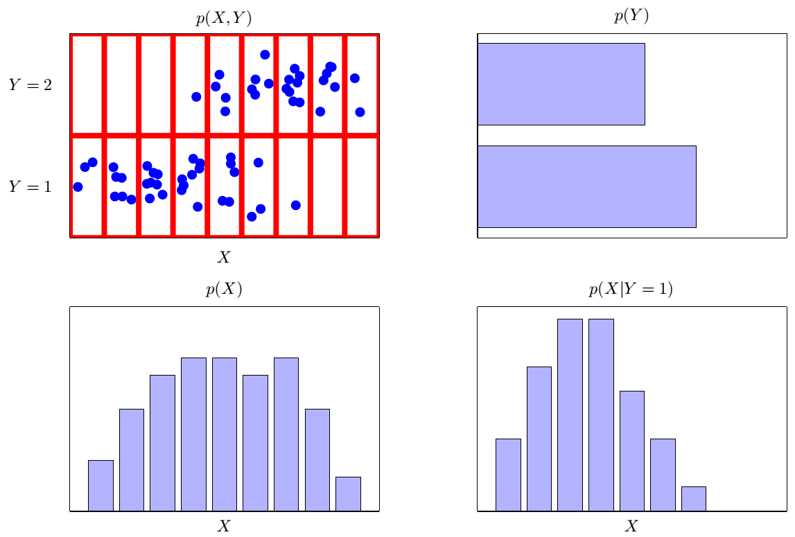
Joint distribution
Marginal distribution
1 2 3 4 5 6 7 8 9
Conditional distribution
Marginal distribution
p(X=1|Y=1)

Slide 23
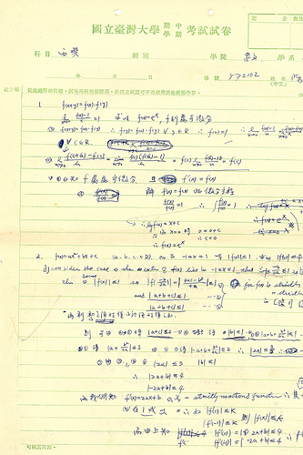
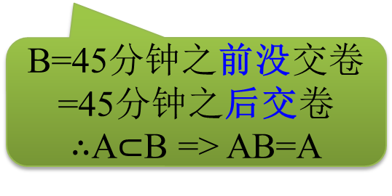
例如：非等概率样本空间
甲挂科之后参加补考，时间1小时，可以提早交卷，或者撑到铃响后交卷。假设
对任何0≤x≤1都成立。如果甲45分钟时尚未交卷，则甲撑到铃响后交卷的概率为多少？
非等概率Event
1-P(甲1小时以前交卷)=1-1/2
先观察 P(甲撑到铃响后交卷)=1/2 (Why?)
B=45分钟之前没交卷=45分钟之后交卷
$∴$A$⊂$B => AB=A
Notes:
P(甲撑到铃响后交卷)=1-P(甲1小时以前交卷)=1-1/2

Slide 24
性质
条件概率也是概率, 故具有概率的性质：
非负性
规范性
可列可加性
概率的一些重要性质都适用于条件概率. 例如:

Slide 25
计算
1) 用定义计算
P(A)>0
2) 在等概率样本空间下：可用样本空间转换(缩减样本空间)法
掷骰子
例：B={掷出2点}，
A={掷出偶数点}
P(B|A）=
在缩减样本空间
中B所含样本点
个数
A发生后的
缩减样本空间
所含样本点总数

Slide 26
例1 掷两颗均匀骰子,已知第一颗掷出6点,问“掷出点数之和不小于10”的概率是多少?
解: 设A={掷出点数之和不小于10}
B={第一颗掷出6点}
应用定义
解法1:
解法2:
在B发生后的缩减
样本空间中计算
Notes:
解法2：实际就是第一次掷出是6点，确定了，那么第二次掷有6种可能(即B发生后的缩减样本空间)，其中取4、5、6的有3种。

Slide 27
例2 某单位100名员工做体检，95人血压正常(事件A)，94人肝功能正常(事件B)，92人两项都正常。随机抽一人，求P(A|B)，P(B|A).
用第二种方法简单

Slide 28
例3 设某种动物由出生算起活到20年以上的概率为0.8，活到25年以上的概率为0.4. 问现年20岁的这种动物，它能活到25岁以上的概率是多少？
解：设A={能活20年以上}，B={能活25年以上}
所求为P(B|A) .
依题意， P(A)=0.8, P(B)=0.4

Slide 29
由条件概率的定义：
若已知P(A), P(B|A)时, 可以反过来求P(AB).
乘法公式

Slide 30
(2) 乘法公式 Product Rule
利用条件概率求积事件的概率即乘法公式
推广: Chain Rule链式规则
Notes:
链式规则可以这样记忆：一次实验有n步，分别极为A1,A2,…,An。那么第2步A2是在第1步A1的条件下发生；第3步是在第1步和第2步的条件下发生；…；第n步是在前n-1步的条件下发生。

Slide 31
例3 盒中装有100个产品, 其中3个次品，从中不放回地取产品, 每次1个, 求：
（1）取两次，两次都取得正品的概率;
（2）取两次，取得正品次品各一件的概率;
（3）取三次，第三次才取得正品的概率。
解 令 A_{i} 为第 i 次取到正品

Slide 32
提问：取三次，第三次才取得正品的概率, 是
(3)
Notes:
条件概率应该是：在前两次都取得次品的情况下，第三次取得正品的概率。而这里是一个联合分布，即取3次的联合分布

Slide 33
10件产品有7件正品3件次品，每次取一件，取后不放回 (1)第三次取得次品的概率。 (2)第三次才取得次品的概率。 (3)已知前两次没有取得次品，第三次取到次品。 (4)取到次品不超过三次。
A_{i}表示第i次取到次品
(1)可以从2种方式来理解 a)绝对概率,与前面取得什么和后面取得什么都没有关系(没有就是所有)；b)理解为A₃S，即考虑了其它的所有情况
p(A₃) (p(A₃)=p(A₁)=p(A₅)…)
(2) 积事件概率，表示同时发生
(3)条件概率
(4)取到次品，不超过3次。其逆事件，3次取到的都是正品。即
Notes:
先看第一个“第三次取得次品”，这个概率与前面取得什么和后面取得什么都没有关系，所以这个叫绝对概率。第一个概率应该是等于十分之三，用古典概率公式或者全概率公式求出来都是十分之三。这个概率改成第四次、第五次取到都是十分之三，就是说这个概率与次数是没有关系的。所以在这里可以看出，日常生活中抽签、抓阄从数学上来说是公平的。拿这个模型来说，第一次取到和第十次取到次品的概率都是十分之三。
下面再看看第二个概率，第三次才取到次品的概率，这个事件描述的是积事件，这是概率里重要的概念，表示同时发生的概率。但是这个与第三次的概率是容易混淆的，如果表示的可以这样表述，如果用A1表示第一次取到次品，A2表示第二次取到次品，A3是第三次取到次品。如果A表示第一次不取到次品，B表示第二次不取到次品，C表示第三次不取到次品，求ABC积事件发生的概率。
第三问表示条件概率，已知前两次没有取到次品，第三次取到次品P(C|AB)，第三问求的就是一个条件概率。
从这个例子可以看出，概率论确实对题意的理解非常重要，要把握准确，否则就得不到准确的答案。

Slide 34
乘法公式应用举例
（波里亚罐子模型）
w个白球, r个红球
一个罐子中包含w个白球和r个红球. 随机地抽取一个球，观看颜色后放回罐中，并且再加进c个与所抽出的球具有相同颜色的球. 这种手续进行四次，试求第一、二次取到白球且第三、四次取到红球的概率.

Slide 35
随机取一个球，观看颜色后放回罐中，并且再加进c个与所抽出的球具有相同颜色的球.
w个白球, r个红球
解: 设W_{i}={第i次取出是白球}, i=1,2,3,4
R_{j}={第j次取出是红球}， j=1,2,3,4
于是W₁W₂R₃R₄表示事件“连续取四个球，第一、第二个是白球，第三、四个是红球. ”

Slide 36
用乘法公式容易求出
P(W₁W₂R₃R₄)
=P(W₁)P(W₂|W₁)P(R₃|W₁W₂)P(R₄|W₁W₂R₃)
当c >0 时，由于每次取出球后会增加下一次也取到同色球的概率. 这是一个传染病模型. 每次发现一个传染病患者，都会增加再传染的概率.
Notes:
社会网络中的信息传播

Slide 37
（抽签问题）
一场精彩的足球赛将要举行，5个球迷好不容易才搞到一张入场券.大家都想去,只好用抽签的方法来解决.
入场
券
5张同样的卡片，只有一张上写有“入场券”，其余的什么也没写. 将它们放在一起，洗匀，让5个人依次抽取.
“先抽的人当然要比后抽的人抽到的机会大。”
后抽的确比先抽吃亏吗？
让我们用概率论的知识来计算一下。

Slide 38
我们用A_{i}表示“第i个人抽到入场券”
i＝1,2,3,4,5.
则 表示“第i个人未抽到入场券”
显然，P(A₁)=1/5，P( )＝4/5
也就是说，
第1个人抽到入场券的概率是1/5.

Slide 39
由乘法公式
也就是要想第2个人抽到入场券，必须第1个人未抽到，
计算得：P(A₂)= (4/5)(1/4)= 1/5
Notes:
这里是积事件（两个事件同时发生，联合概率），而不是条件概率(在第一个事件发生的情况下第二个事件发生的概率) 其实A1逆发不发生是有概率的，而如果是条件概率，那么就是确信A1逆发生了，所以条件概率是不完整的

Slide 40
同理，第3个人要抽到“入场券”，必须第1、第2个人都没有抽到. 因此
＝(4/5)(3/4)(1/3)=1/5
继续做下去就会发现, 每个人抽到“入场券” 的概率都是1/5.
这就是有关抽签顺序问题的正确解答.
也就是说，
抽签不必争先恐后.

Slide 41
我们介绍了条件概率的概念，给出了计算两个或多个事件同时发生的概率的乘法公式，它在计算概率时经常使用，需要牢固掌握.
我们说，在事件B发生的条件下事件A的条件概率一般地不等于A的无条件概率. 但是，会不会出现P(A)=P(A |B)的情形呢？
独立性问题

Slide 42
3 事件的独立性Independent
(1). 两事件的独立性
将一颗均匀骰子连掷两次，
B ={第一次掷出6点}，
A ={第二次掷出6点}，
设
显然 P(A|B)=P(A)
这就是说，已知事件B发生，并不影响事件A发生的概率，这时称事件A、B独立.

Slide 43
由乘法公式知，当事件A、B独立时， 有 P(AB)=P(A) P(B)
P(AB)=P(B)P(A|B)
用P(AB)=P(A) P(B)刻画独立性，比用
P(A|B) = P(A) 或 P(B|A) = P(B)
更好，它不受P(B)>0或P(A)>0的制约.
Notes:
联合概率P(A,B)的求解，只有两种情况：1、独立，P(A,B)=P(A)P(B)，2、不独立 利用乘法公式，即chain rule， P(A,B) = P(A) P(B|A)，即有先后顺序，第一步影响第二步，第三步受第一步、第二步的影响

Slide 44
两事件独立的定义
定义1
设 A , B 为两事件，若
则称事件 A 与事件 B 相互独立
(英文往往记为：A⊥B)
Notes:
乘积的概率=概率的乘积

Slide 45
两事件独立的定义
最常用
定义2
设 A , B 为两事件，若
则称事件 A 与事件 B 相互独立
(英文往往记为：A⊥B)
Notes:
乘积的概率=概率的乘积

Slide 46
Proof: AB相互独立(即P(A|B)=P(A)) P(AB)=P(A)P(B)
(1) P(B)=0
then P(AB)=0
∴AB相互独立 P(AB)=P(A)P(B)
(2)P(B)≠0
∵A与B独立 即P(A|B)=P(A)∴P(AB)=P(A)P(B)
∵ P(AB)=P(A)P(B)
∴

Slide 48
在实际应用中，往往根据问题的实际意义去判断两事件是否独立.
如：
一批产品共n件，从中抽取2件，设 A_{i}={第i件是合格品} i=1,2
若抽取是有放回的, 则A₁与A₂独立.
因为第二次抽取的结果不受第一次抽取的影响.
若抽取是无放回的，则A₁与A₂不独立.
因为第二次抽取的结果受到第一次抽取的影响.

Slide 49
又如
甲、乙两人向同一目标射击，记 A={甲命中}, B={乙命中}，A与B是否独立？
由于“甲命中”并不影响“乙命中”的概率，故认为A、B独立 .
（即一事件发生与否并不影响另一事件发生 的概率）

Slide 50
两事件相互独立的性质
若
若
若
则“事件 A 与 事件 B 相互独立”和
“事件 A 与 事件 B 互斥”
不能同时成立.

Slide 51
请问：如图的两个事件是独立的吗？
我们来计算：
P(AB)=0
而P(A) ≠0, P(B) ≠0
即
P(AB) ≠ P(A)P(B)
故 A、B不独立
即: 若A、B互斥，且P(A)>0, P(B)>0,
则A与B不独立.
反之，若A与B独立，且P(A)>0,P(B)>0,
则P(AB)>0，则A 、B不互斥.
则独立与互斥是两个完全不同的概念
Notes:
互斥则P(AB)=0,反正不一定成立

Slide 52
容易证明,若两事件A、B独立，则
也相互独立.
证明: 仅证A与 独立
A、B独立
概率的性质
P(A )= P(A-A B)
= P(A)-P(AB)
= P(A)-P(A) P(B)
=P(A)[1-P(B)]= P(A) P( )
故A与 独立 .
四对事件
任何一对相互独立,则其它三对也相互独立

Slide 53
A
C
B
(2). 多个事件的独立性
将两事件独立的定义推广到三个事件：
定义
对于三个事件A、B、C，若
P(AB)= P(A)P(B) 四个等式同时
P(AC)= P(A)P(C) 成立,则称事件
P(BC)= P(B)P(C) A、B、C相互
P(ABC)= P(A)P(B)P(C) 独立.

Slide 54
推广到n个事件的独立性定义,可类似写出：
定义
n 个事件 A₁, A₂, …, A_{n} 相互独立
是指下面的关系式同时成立

Slide 55
独立随机事件的性质

Slide 56
请注意多个事件两两(pairwise)独立与相互独立的区别与联系
对n(n>2)个事件
相互独立
两两独立
?

Slide 57
例2 随机投掷编号为 1 与 2 的两个骰子
事件 A 表示1号骰子向上一面出现奇数
B 表示2号骰子向上一面出现奇数
C 表示两骰子出现的点数之和为奇数
则
但
本例说明 不能由 A, B, C 两两独立
A, B, C 相互独立
Notes:
这里注意：BC表示2号骰子是奇数，且两骰子之和是奇数，那么必然1号骰子是偶数。因为1号：奇数、偶数；2号：奇数、偶数。有4种情况，而BC限制了2号的情况，所以P(BC)=1/4。而P(B)=P(C)=1/2. 根据独立性定义，有P(BC)=P(B)P(C)。所以B、C相互独立。

Slide 58
对独立事件，许多概率计算可得到简化：
例3 三人独立地去破译一份密码，已知各人能译出的概率分别为1/5，1/3，1/4，问三人中至少有一人能将密码译出的概率是多少？（P 30 习题12）
解：将三人编号为1，2，3，
记 A_{i}={第i个人破译出密码} i=1,2,3
所求为 P(A₁∪A₂∪A₃)
解法1
利用独立性

Slide 59

解法2
简便方法
1
P(A₁∪A₂∪A₃)
2
=1-[1-P(A₁)][1-P(A₂)][1-P(A₃)]

Slide 60
n个独立事件和的概率公式:
设事件 相互独立,则
也相互独立
也就是说，n个独立事件至少有一个发生
的概率等于1减去各自对立事件概率的乘积.
Notes:
互斥：P(A+B)=P(A)+P(B)
任意：P(A+B)=P(A)+P(B)-P(AB)

Slide 61
例4 加工某零件三道工序，三道工序的次品率分别为2%，1%，5%，假设各道工序互不影响，求加工出来的零件为次品的概率。
记 A_{i}={第 i 道工序出现次品} i=1,2,3
利用独立性
P(A₁∪A₂∪A₃)
=1-[1-P(A₁)][1-P(A₂)][1-P(A₃)]

Slide 62
例5 某型号高射炮的命中率为0.2, 现有一架
敌机即将入侵，如果欲以 90 % 的把握击中
它，则需配备此型号高射炮多少门？
设需配备 n 门此型号高射炮，
设事件Ai 表示第 i 门炮击中敌机，
故需至少配备11 门炮

Slide 63
(3). 伯努利概型Bernoulli Distribution
n 重伯努利 (Bernoulli)试验：
试验可重复 n 次
每次试验只有两个可能的结果：
且
每次试验的结果互不影响——
称为这 n 次试验是相互独立的
n重Bernoulli试验中事件
A 出现 k 次的概率记为

Slide 64
例6 袋中有3个白球,2个红球,有放回地取球
4 次,每次一只,求其中恰有2个白球的概率.
解 古典概型
设 B 表示4个球中恰有2个白球

Slide 65
解二 每取一个球看作是做了一次试验
记取得白球为事件 A ，
有放回地取4个球看作做了 4 重Bernoulli
试验, 记第 i 次取得白球为事件 A_{i}
感兴趣的问题为:4次试验中A 发生2次的概率

Slide 66
一般地，若
则
二项概率公式

Slide 67
例 7 对某种新药的疗效进行研究，设此药有效率为0.8，把药给10 个病人服用，求这 10 病人中至少有6个人有效的概率．
10 重伯努利试验
问：当和式数量巨大时如何计算？
Notes:
泊松定理进行二项分布的近似计算

Slide 68
我们介绍了事件独立性的概念. 不难发现，当事件相互独立时，乘法公式变得十分简单，因而也就特别重要和有用. 如果事件是独立的，则许多概率的计算就可大为简化.
需要指出的是，不少复杂事件概率的计算是前面的加法公式和乘法公式的综合运用和推广. 下节将给大家介绍的
全概率公式和贝叶斯公式
就是这样的公式.
Notes:
互斥是加法，独立是乘法

Slide 69
补充
系统的可靠性问题
独立性应用
一个元件(或系统)能正常工作的概率
称为元件(或系统)的可靠性
系统由元件组成,常见的元件连接方式：
串联
1
2
1
并联
2

Slide 70
设 两系统都是由 4 个元件组成,每个元件正常工作的概率为 p , 每个元件是否正常工作相互独立. 两系统的连接方式如下图所示，比较两系统的可靠性.
A₁
A₂
S₁:
B₁
B₂

Slide 71
A₁
A₂
S₂:
B₁
B₂
系统二更可靠
注 利用导数可证, 当 时, 恒有

Slide 72
思考题

